Slide 1
Разработка приложения “S&P”
От команды Ragnarok

Slide 2
Цели и команда:
Состав команды:
Цель работы:
Белых Арина – Тим-лидер, Дизайнер Шхалахов Байзет – Программист Ротарь Эрик – Тестировщик Тарасова Виктория – Технический писатель
Создание приложения с математическими вычисчислениями
Изучение и применение автоматизированного тестирования приложения
Написание отчёта по проделанной работы

Slide 3




Разработка приложения:
Среда разработки :
Разработка дизайна:
Visual Studio
Используемый язык:
Тестирование:

Slide 4
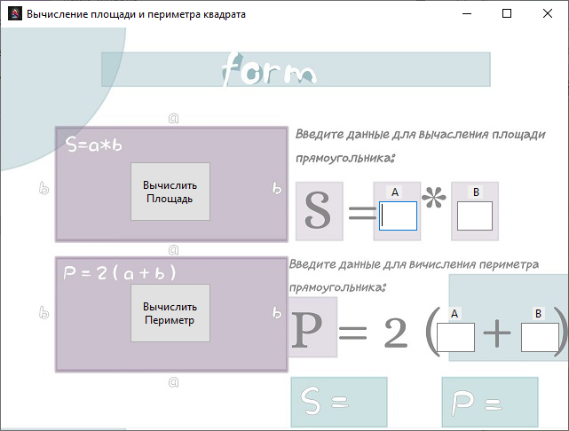
Разработка приложения:

Slide 5
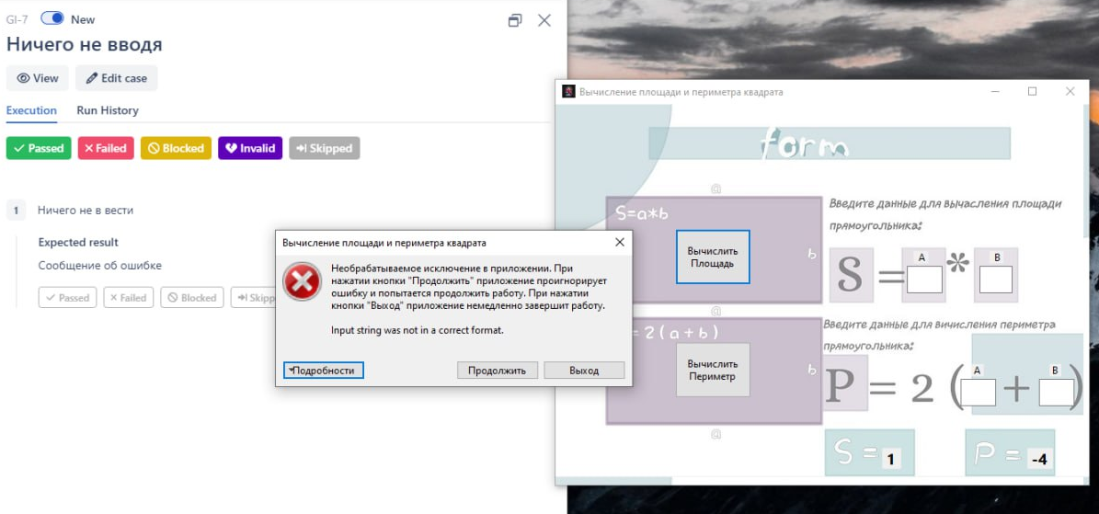
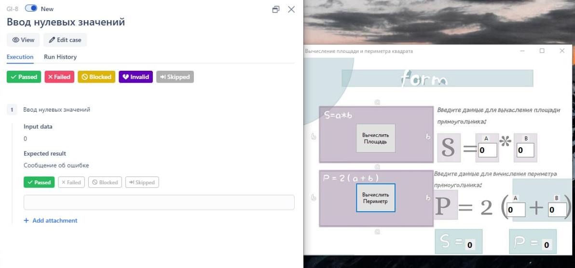
Тестирование приложения:

Slide 6
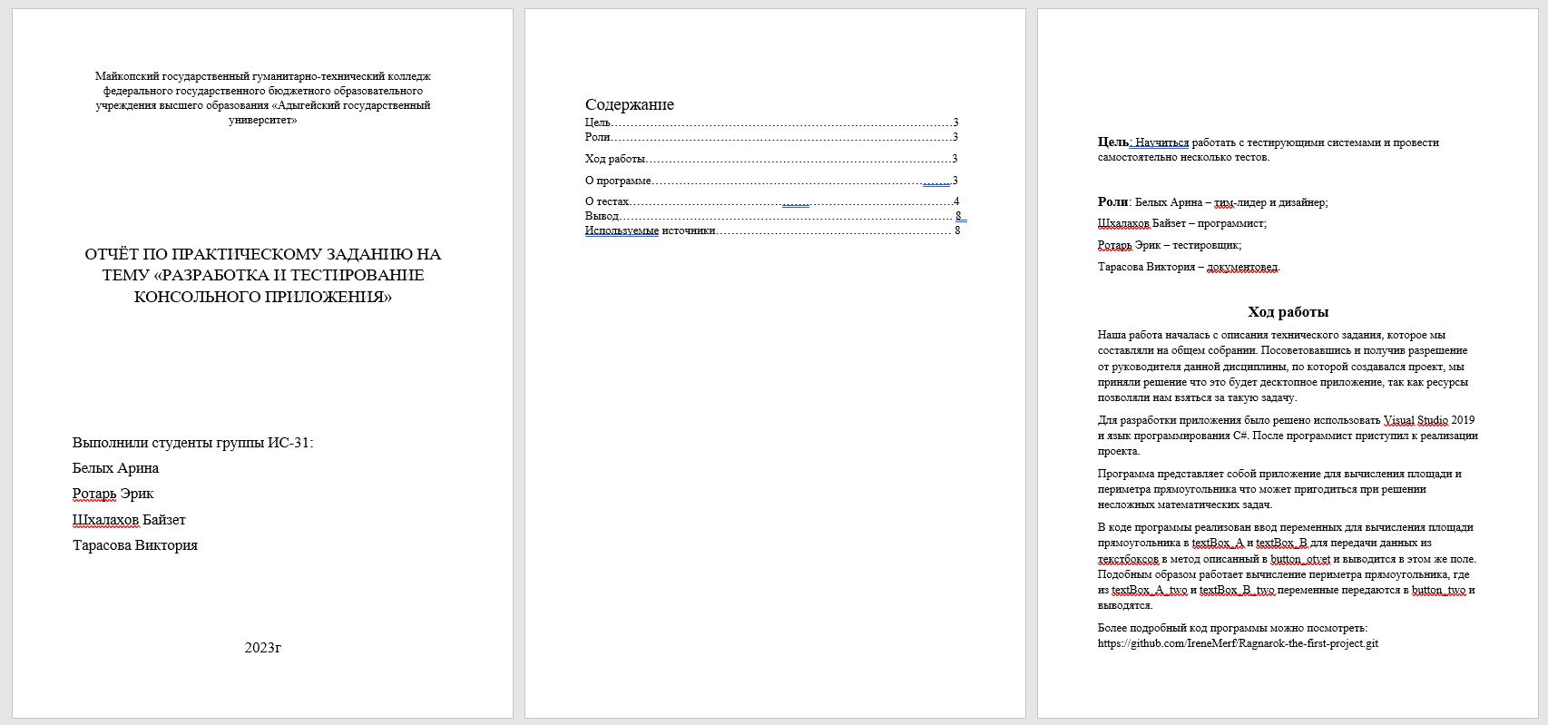
Документация:

